Slide 1
Anatomia e biomeccanica della colonna vertebrale

Slide 2
La colonna vertebrale
Funzioni:
Protezione midollo spinale
Sostegno del capo, del busto e degli arti inferiori
Ammortizzamento delle sollecitazioni provenienti dall’interno del corpo e dall’ambiente esterno
Adatta il busto a tutte quelle posizioni che facilitano l’avvicinamento fra i segmenti corporei craniale/caudale o fra questi e il busto e il bacino

Slide 3
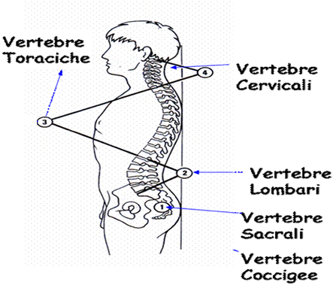
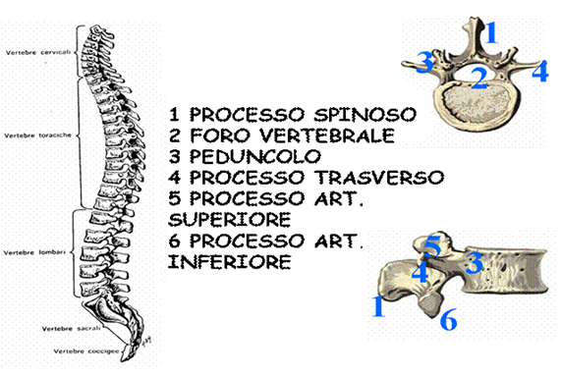
Morfologia generale
7 vertebre cervicali
12 vertebre dorsali
5 vertebre lombari
5 vertebre sacrali
3-5 vertebre coccigee

Slide 4
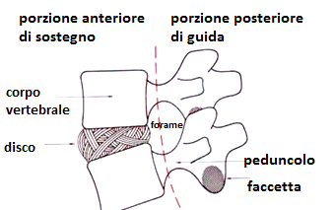
Articolazioni
Rachide anteriore: disco intervertebrale e faccette articolari superiori e inferiori dei corpi vertebrali (unità funzionale spinale-FSU)
Rachide posteriore: faccette articolari posizionate subito dopo i peduncoli

Slide 5
Rachide anteriore
Disco intervertebrale: composto da una parte centrale, nucleo polposo, e una porzione periferica, anello fibroso.
Funzione:
Motilità (legata allo spessore del disco)
Ammortizzamento

Slide 6
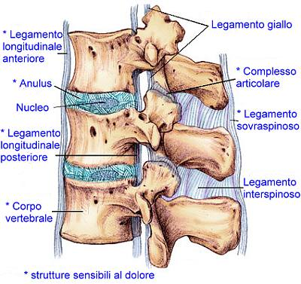
Rachide posteriore
Cartilagine articolare
Capsula
Membrana e liquido sinoviale
Legamenti

Slide 7
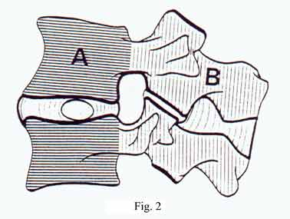
Movimenti
Requisiti fondamentali:
Pilastro anteriore A: funzione di rigidità per efficienza statica e protezione organi.
Pilastro posteriore B: funzione di flessibilità, ruolo guida del movimento
A+B=FSU

Slide 8
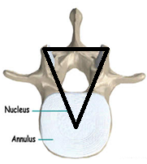
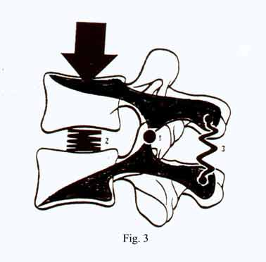
TRIPODE ARTICOLARE:
Ripartisce gli appoggi in avanti sui corpi e sul disco e posteriormente sulle due apofisi articolari.
Equilibrio: proiezione del centro di gravità del disco passa per il centro del tripode.
Funzione di leva del primo tipo

Slide 9
Estensione (a)
Contrazione muscoli posteriori (erettori spinali)
Angolo 45°
Limiti
Flessione (b)
Contrazione muscoli parete addominale
Angolo 100°
Limiti

Slide 10
Inclinazione laterale e rotazione
Contrazione muscoli parete addominale, muscoli dorsali in sinergia con erettori spinali
Angolo inclinazione laterale 40°, rotazione del tronco 40° per lato
Limiti

Slide 11
Statica della colonna
La statica della colonna fa riferimento al segmento sacro-lombare
Angolo sacrale 30°-35°
Angolo lombo-sacrale 140°

Slide 12
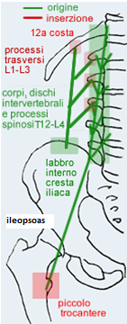
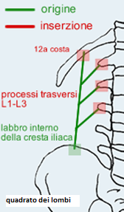
Muscoli
Laterali

Slide 13
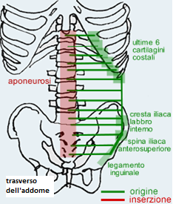
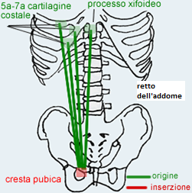
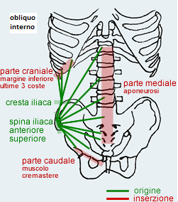
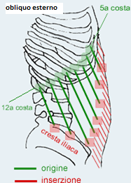
Anteriori

Slide 14
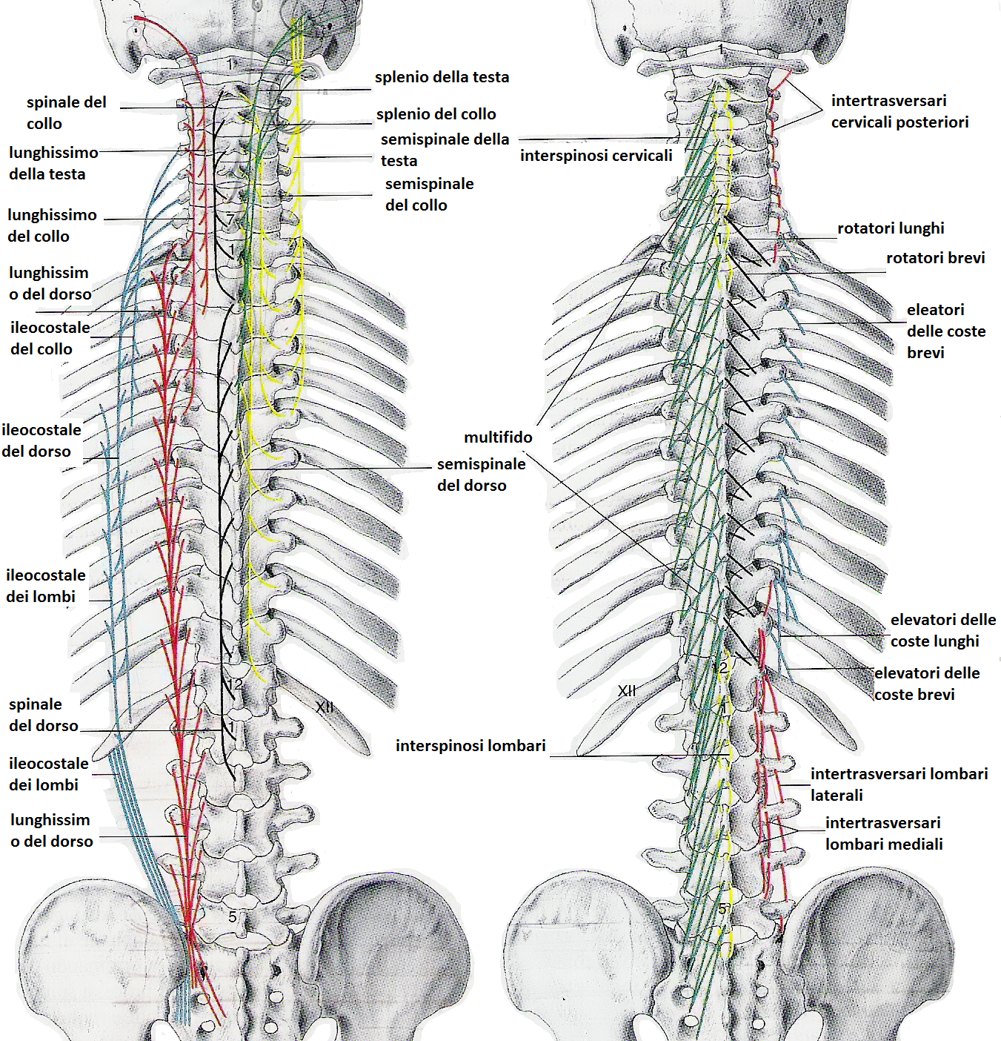
Posteriori

